Slide 1

實話實說3

Slide 2
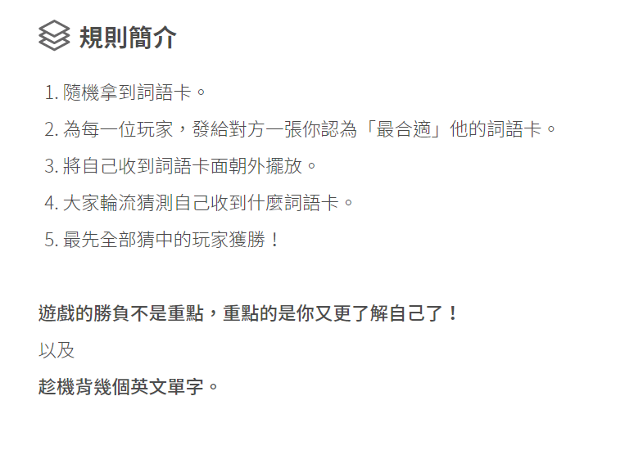

Slide 3
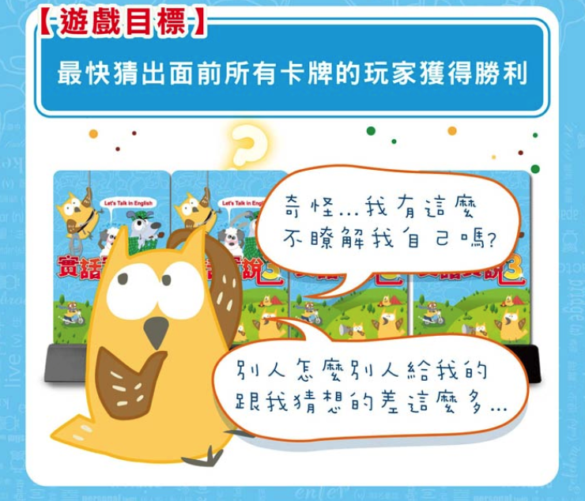

Slide 4
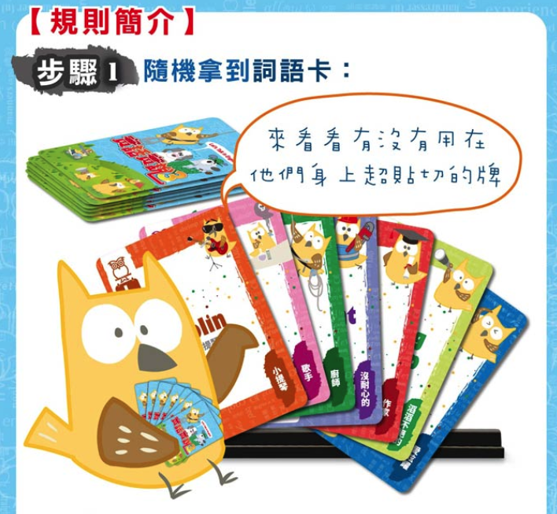
Step 1 選用卡牌組數
玩家3人選 3組
玩家4人選4組
玩家5人選4組

Slide 5

每人拿一張提示表和一支鉛筆
先將選用的組別圈選出來

Slide 6
將挑選出來的詞語卡洗牌。
按遊戲人數發牌。
玩家3人發8張
玩家4人發8張
玩家5人發7張
沒發完的排放回遊戲盒中，不公開不使用。

Slide 7
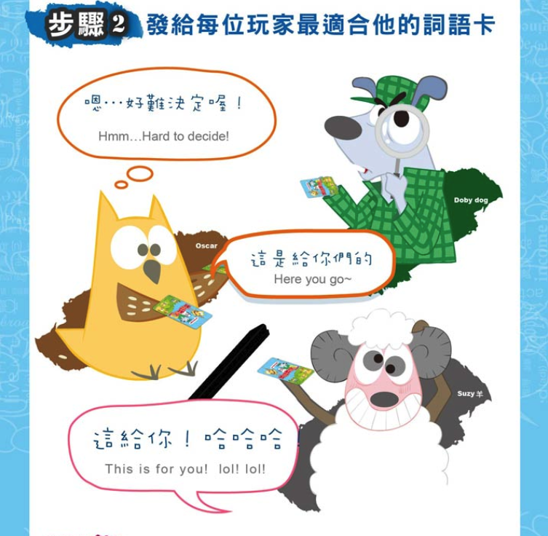
Step 2 發給玩家最適合的語詞卡
每人從手上卡中，選擇你認為最適合用來形容其他人的詞語，並以文字面向下，蓋在那人的面前。記得不能給他們看見。
玩家3人蓋2張
玩家4或5人蓋1張

Slide 8

Step 3 將語詞卡放自己的架上
不可以偷看文字內容

Slide 9

Step 4 猜猜看你是什麼語詞卡
由年紀最小的開始玩，輪到自己必須猜一次自己面前的語詞卡。
如果猜中，就由其他人協助取下交給你。如果沒猜中，可以用鉛筆在自己的提示表上打叉表示猜過。
不論有沒有猜中，都要換下一個人猜。

Slide 10
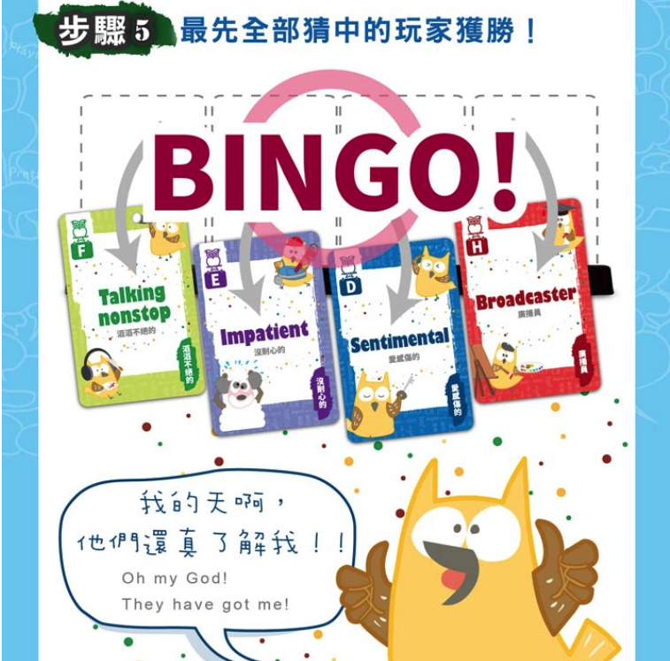
Step 5 贏家出現

